Slide 1
Географічне положення, адміністративно-територіальний устрій, історія формування. Природні умови і ресурси області
Бартош Є.М.

Slide 2
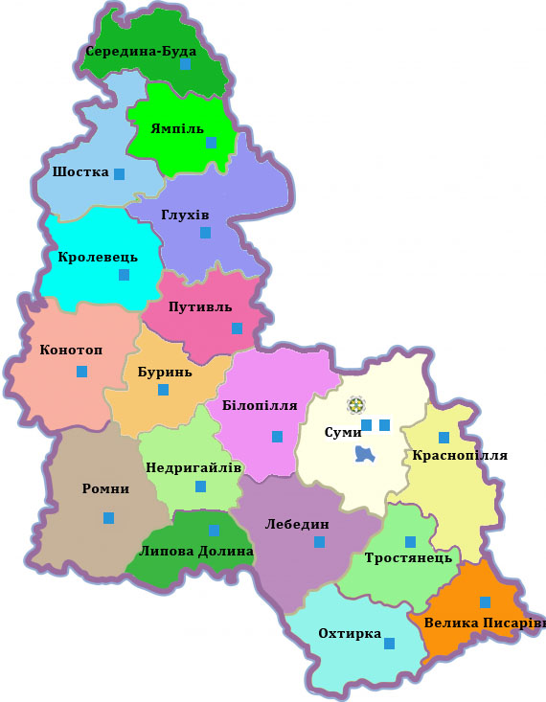

Slide 3
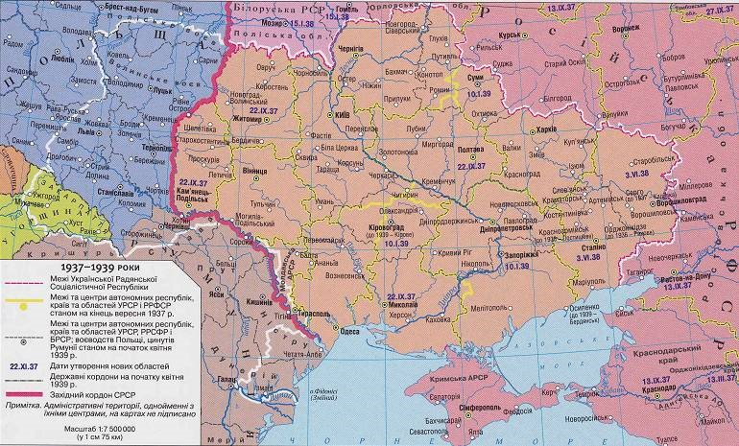
Історія формування. 10 січня 1939 року

Slide 4
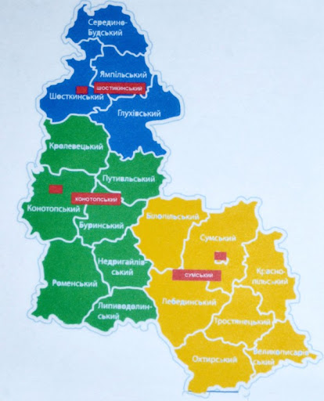
Адміністративна реформа - 1

Slide 5
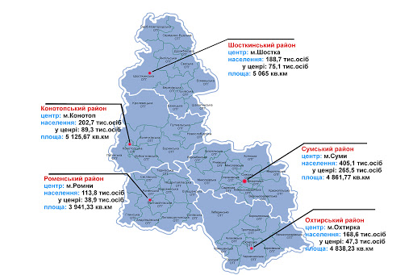
Адміністративна реформа - 2

Slide 6
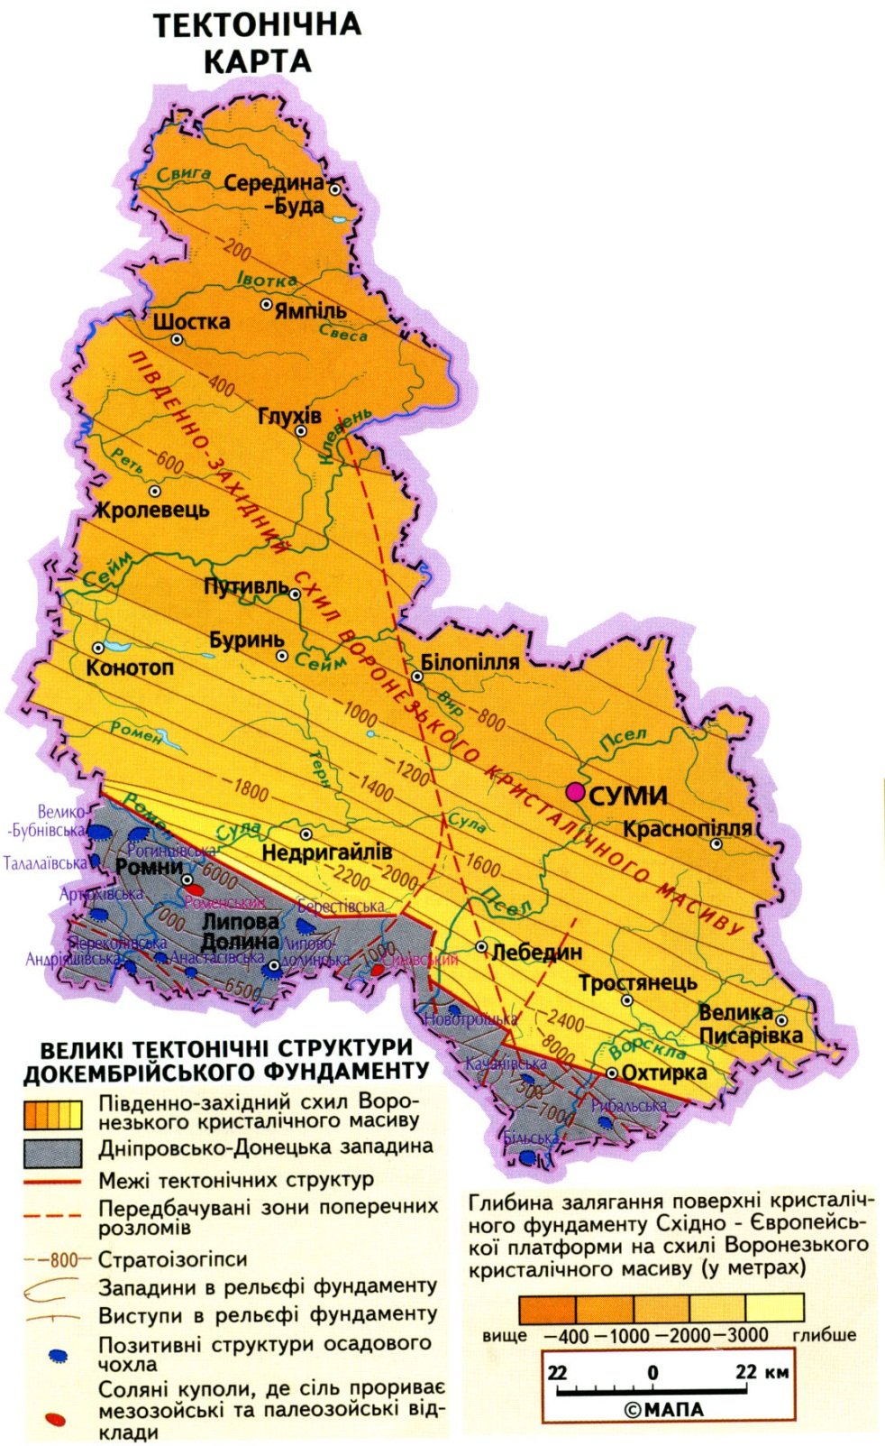
Тектонічна будова

Slide 7
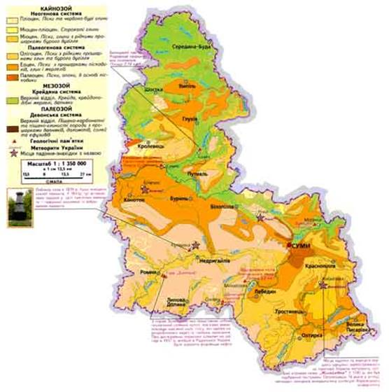
Геологічна будова

Slide 8
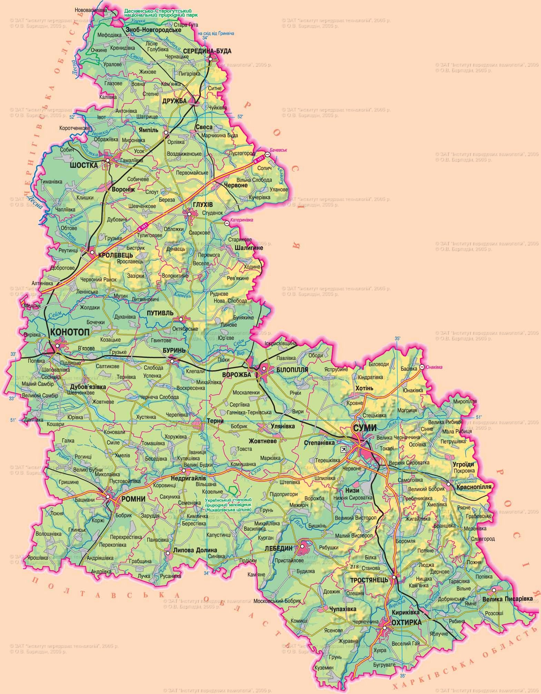
Рельєф

Slide 9
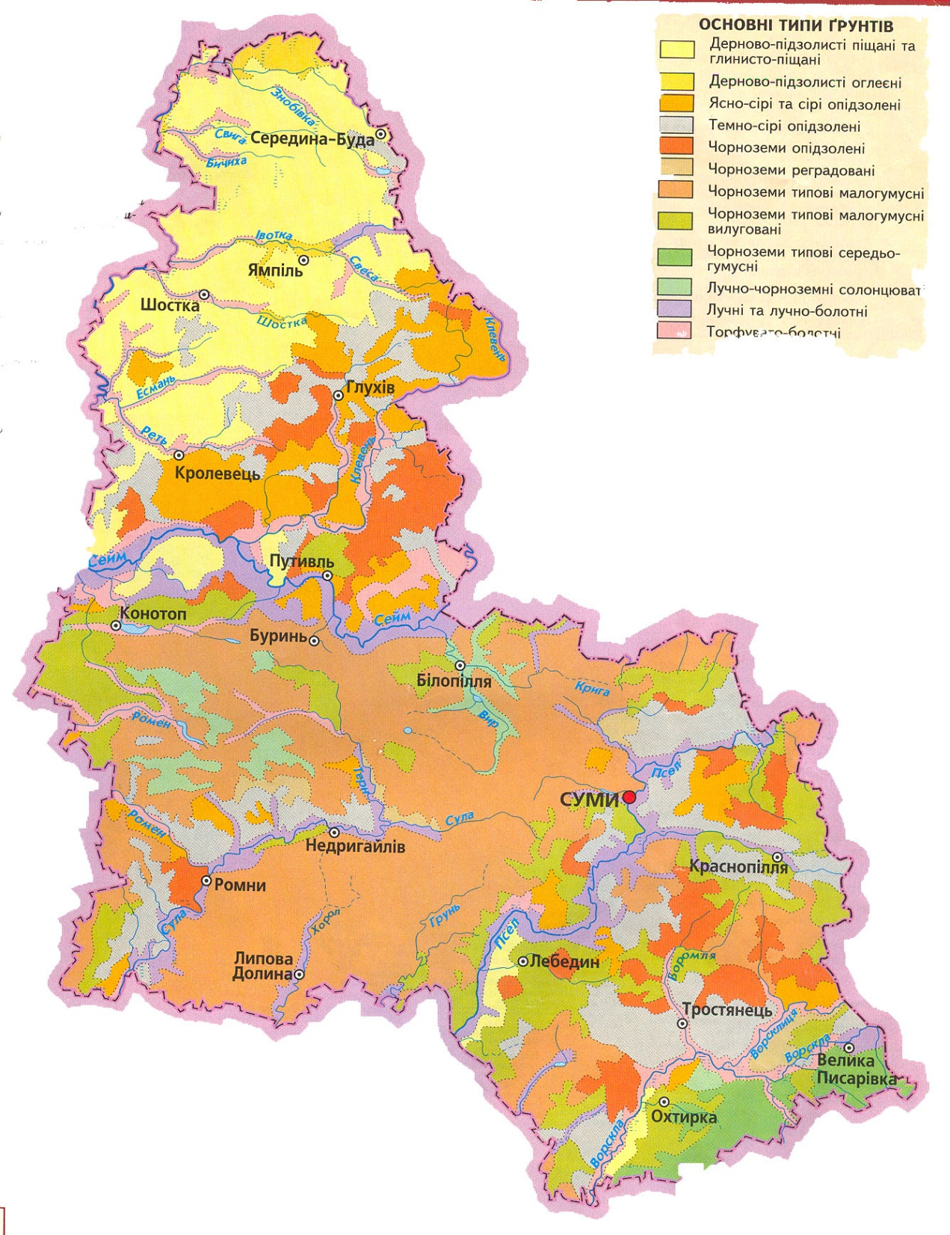
Грунти

